Slide 1
U Sveobuhvatnoj Potrazi za Analoškim Jezgrom – Filozofija i Epistemologija Mihaila Petrovića Alasa
Slobodan Nedić
nedic.slbdn@gmail.com

Slide 2
Motivacija i Sadržaj
Motivacija: Sintetički pogled na sveukupno stvaralaštvo Mihaila Petrovića - Alasa kao celishodno dolaženju do što jedonstvnijeg ‘analoškog jezgra’, matematičke relacije u osnovi svih pojavnosti
- Ribolovačkog, preko muzičarskog i avnturističkog, do matematičarskog
Sagedavanje Petrovićeve epistemološko-filozofske pozicije, toka i perspektive razvoja mehanike i fizike, i mogući objektivni razlozi nedovršenosti Matematičke Fenomenologje i Fen. Preslikavanja
Kartezijansko uporište i dominantnost Njutnovske orbitalne mehanike
Postavljanje ‘hipoteze’ o razlogu neuspešnosti misije potrage za načinom mrešćenja jegulje i propuštanju prilike da se to sagleda kao metafora opšte toroidalne vrtložne strukturalnosti vasione
- Zapletanje sajle koje je vukla specijalno konstruisanu Alasovu ‘vršu’ u toroidalni vrtlog polno zrelih jedinki, i njeno prekidanje ‘u krešendu’ …
Eterodinamika Acjukovskog i Kantorovska teorija skupova kao osnova postvljenih teza i nedostatnosti zvaničnog toka nauke i Relevantnost Petrovićevih matematičkih ostvarenja za uvodjenje alternativne pardigme: NL-DEs, Matematički Spektri / Intervali …
Kao put ostvarenja Petrovićevih uvida u spiarlni evolucioni razvoj ‘tipova’

Slide 3
Motivacija i Sadržaj
Motivacija: Sintetički pogled na sveukupno stvaralaštvo Mihaila Petrovića - Alasa kao celishodno dolaženju do što jedonstvnijeg ‘analoškog jezgra’, matematičke relacije u osnovi svih pojavnosti
- Ribolovačkog, preko muzičarskog i avnturističkog, do matematičarskog
Sagedavanje Petrovićeve epistemolosko-filozofske pozicije, toka i perspektive razvoja mehanike i fizike, i mogući objektivni razlozi nedovršenosti Matematičke Fenomenologje i Fen. Preslikavanja
Kartezijansko uporište i dominantnost Njutnovske orbitalne mehanike
Postavljanje ‘hipoteze’ o razlogu neuspešnosti misije potrage za načinom mrešćenja jegulje i propuštanju prilike da se to sagleda kao metafora opšte toroidalne vrtložne strukturalnosti vasione
- Zapletanje sajle koje je vukla specijalno konstruisanu Alasovu ‘vršu’ u toroidalni vrtlog polno zrelih jedinki, i njeno prekidanje ‘u krešendu’ …
Eterodinamika Acjukovskog i Kantorovska teorija skupova kao osnova postvljenih teza i nedostatnosti zvaničnog toka nauke i Relevantnost Petrovićevih matematičkih ostvarenja za uvodjenje alternativne pardigme: NL-DEs, Matematički Spektri / Intervali …
Kao put ostvrenja Petrovićevih uvida u spiarlni evolucioni razvoj ‘tipova’

Slide 4
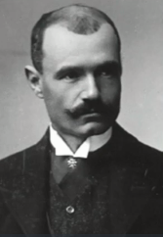
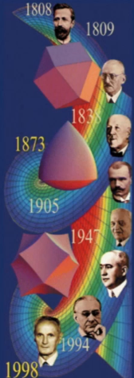
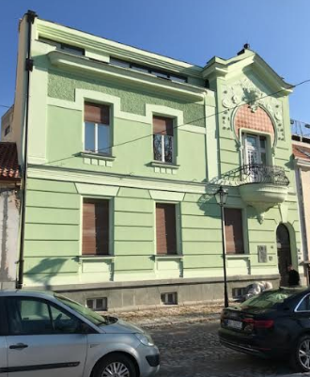
http://www.mi.sanu.ac.rs/novi_sajt/research/conferences/mpa/mpa.php

Slide 5
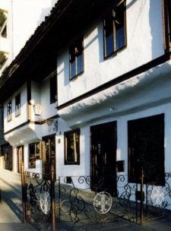
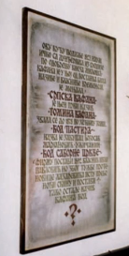
Jedan Kuriozitet

Slide 6
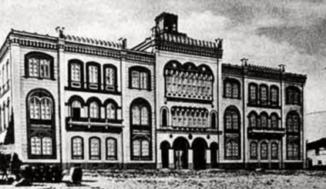
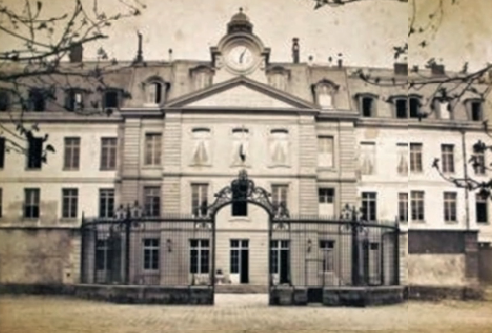
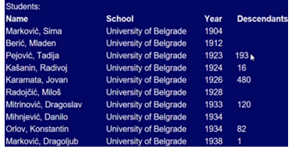
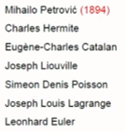
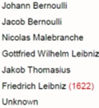
Petrovićevo Školovanje
*
(Iz prezentacija A. Lipkovskog i Ž. Mijajlovića)
*iz hemije, 1891. !

Slide 7
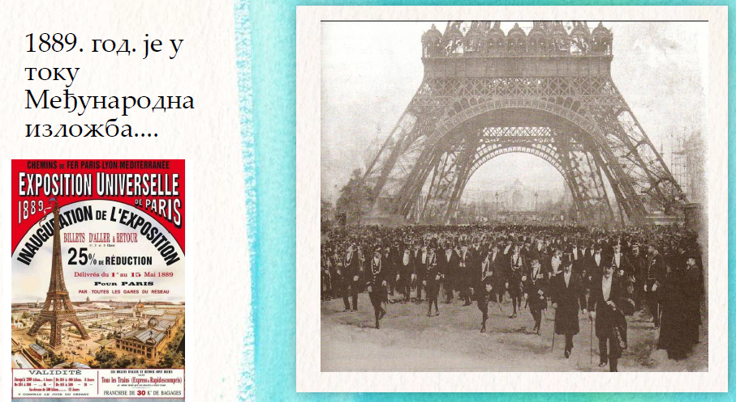
Petrovićev Boravak u Parizu - “Belle Epoque” Period
(Iz prezentacije Nenada Teofanova)

Slide 8
Petrovićev Boravak u Parizu - “Belle Epoque” Period
(Iz prezentacije Nenada Teofanova)

Slide 9
Petrovićev Boravak u Parizu - “Belle Epoque” Period
(Iz prezentacije Nenada Teofanova)

Slide 10
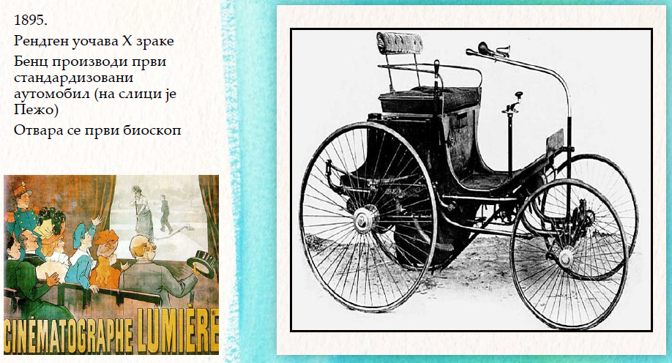
Petrovićev Boravak u Parizu - “Belle Epoque” Period
(Iz prezentacije Nenada Teofanova)

Slide 11
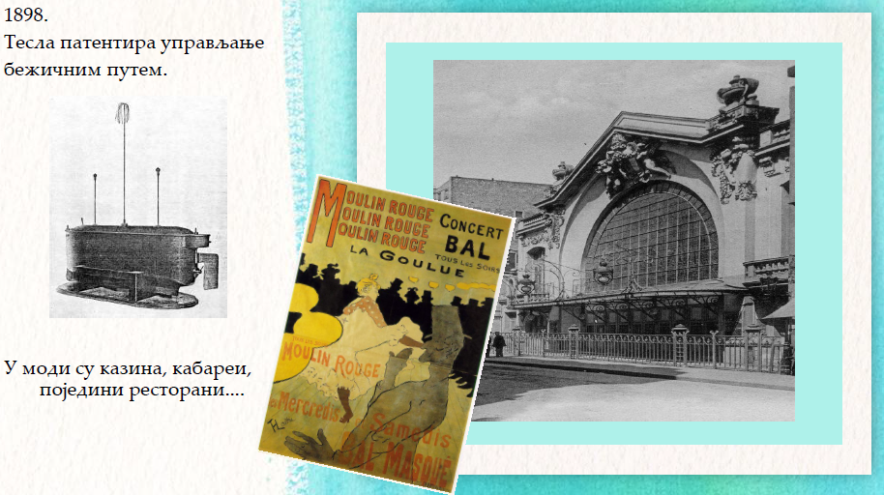
Petrovićev Boravak u Parizu - “Belle Epoque” Period
(Iz prezentacije Nenada Teofanova)

Slide 12
Petrovićev Boravak u Parizu - “Bell Epouqe” Period
(Iz prezentacije Nenada Teofanova)
Paralelno se održava kongres filozofa, gde Poenkare izlaže svoja viđenja suprotna Hilbetrovim

Slide 13
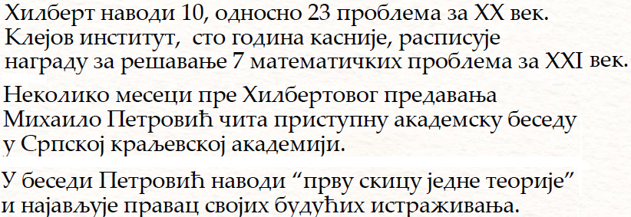
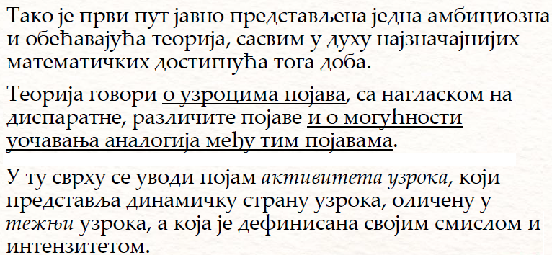

Slide 14
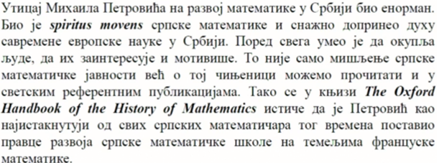
Povratak u Beograd – Profesura, ribarenje, muzika
(pored pronalazastva, sifrantske sluzbe, patenata, ekspedicija, putopisa)
Odmah po položenom doktroskom ispitu M. Petrović je izbran za
redovnog profesora Velike škole u Beogradu …,
a po formiranju Univerziteta u Beogradu, postaje jedan od osam
njegovih redovnih profesora …

Slide 15
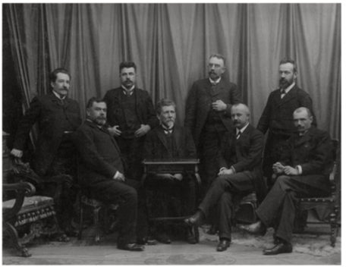
U svojoj naučnoj karijeri Petrović je objavio oko
400 spisa, od toga 300 u matematici.
Takođe, objavio je 12 knjiga, a postoji i 14
Skripti sa njegovih predavanja koja su pripremili
Njegovi studenti ili on sam.
Od srednje škole, pa sve do penzionisanja, pored
5 godina provedenih na pripremama i studijama
u Parizu, proveo je kao đjak, student i profesor
ukupno 55 godina. Katedra za matematiku
Filozofskig fkulteta bila je glavno mesto
Petrovićevog naučnog i pedagoškog rada.
Osam prvih redovnih profesora BU - Sede s leva: Jovan Zujović, Sima Lozanić, Jovan Cvijić i Mihailo Petrović; stoje sleva: Andra Stevanović, Dragoljub Pavlović, Milić Radovanović i Ljubomir Jovnović
(Iz prezentacije Ž. Mijajlovića)

Slide 16
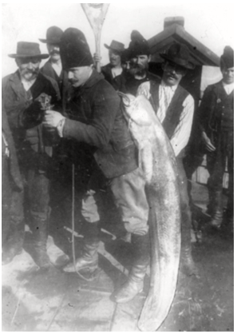
Pasionirana aktivnost po kojoj dobio nadimak ‘Alas’
(Iz prezentacija A. Lipkovskog i Ž. Mijajlovića)
Po povratku iz Pariza dodatno se priprma, polaže i dobija “Majstorsko Pismo” od strane Arse Čuklje - Ciganina (“milija mu je bila nego doktorska diploma”… : ); Profesionalno organizuje ekonomično ribarenje na Savi i Dunavu, Ohridskom i Prespanskom jezeru…

Slide 17
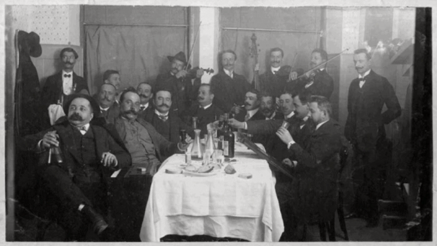
Mihailo Petrović Alas – muzičar i “kafanski čovek”
(Iz prezentacije Ž. Mijajlovića)

Slide 18
Motivacija i Sadržaj
Motivacija: Sintetički pogled na sveukupno stvaralaštvo Mihaila Petrovića - Alasa kao celishodno dolaženju do što jedonstvnijeg ‘analoškog jezgra’, matematičke relacije u osnovi svih pojavnosti
- Ribolovačkog, preko muzičarskog i avnturističkog, do matematičarskog
Sagedavanje Petrovićeve epistemološko-filozofske pozicije, toka i perspektive razvoja mehanike i fizike, i mogući objektivni razlozi nedovršenosti Matematičke Fenomenologje i Fen. Preslikavanja
Kartezijansko uporište i dominantnost Njutnovske orbitalne mehanike
Postavljanje ‘hipoteze’ o razlogu neuspešnosti misije potrage za načinom mrešćenja jegulje i propuštanju prilike da se to sagleda kao metafora opšte toroidalne vrtložne strukturalnosti vasione
- Zapletanje sajle koje je vukla specijalno konstruisanu Alasovu ‘vršu’ u toroidalni vrtlog polno zrelih jedinki, i njeno prekidanje ‘u krešendu’ …
Eterodinamika Acjukovskog i Kantorovska teorija skupova kao osnova postvljenih teza i nedostatnosti zvaničnog toka nauke i Relevantnost Petrovićevih matematičkih ostvarenja za uvodjenje alternativne pardigme: NL-DEs, Matematički Spektri / Intervali …
Kao put ostvrenja Petrovićevih uvida u spiarlni evolucioni razvoj ‘tipova’

Slide 19
Petrovićevo bavljenje “Matematičkom Fenomenologijom” http://alas.matf.bg.ac.rs/~websites/digitalnilegatmpalas
Započinje već krajem doktorskih studija u Parizu, i po povratku u Beograd o nastvljanju toga rada obaveštava svog druga Sanjaka
Nakon godine dana po povratku, u svojoj 27. godini, istupa sa tom idejom, gde nagoveštava želju da iznađe jedinstva među prirodnim naukama: “Takve generalizacije uvek su navodile na značajne analogije, koje često postoje izmđu raznorodnih i vrlo disparatnih feomena, koji nemaju nikakve veze među sobom. Te se analogije često manifestuju u prirodnoj filozofiji i mada na prvi pogled izgledaju slučajne, ipak nije teško uvideti im pravi uzrok, koji je identičan sa onim na kome se osniva (tehnička) analogija problema generalisane geometrije mase među sobom … Raznorazni faktori koji figurišu u tako raznorodnim fenomenima često imaju istovetne uloge, pa prema tome i za posledice njihova uticaja važe istovetni zakoni … kao (poznate) analogije između matematičkih teorija kretanja elektriciteta, rasprostiranja toplote I kretanja tečnosti … “

Slide 20
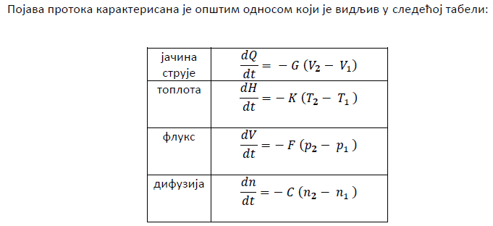
Posle 4-5 godina, izlazi sa koncepcijom svoje nauke 9. januara 1900., ‘čitanjem’ pristupne besede SKA “O Mat. Teoriji Aktivnosti Uzroka*”: a) da uvede u matematičku analizu pojam aktiviteta uzroka kao apstraktnog pojma sa svim odlikama ostalih pojmova matematičke analize; b) da pokaže mogućnost edifikacije matematičke teorije ispitivanja raznolikih aktiviteta sa gledišta njihove dinamičke prirode i c) da pokaže mogućnost njene primene u istraživanjima kvantitativnih zakonitosti pojava ma kakve prirode sa poznatim aktivitetima uzroka.
*U samoj Besedi naslov je bio “O Matematičkoj Teoriji Aktiviteta”

Slide 21
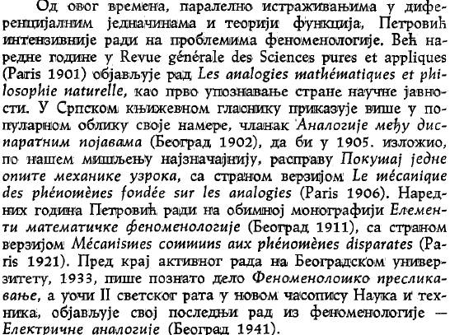
Iz članka Dragana (Miodraga) Trifunovića “Fenomenolog Mihailo Petrović”– 1/2

Slide 22
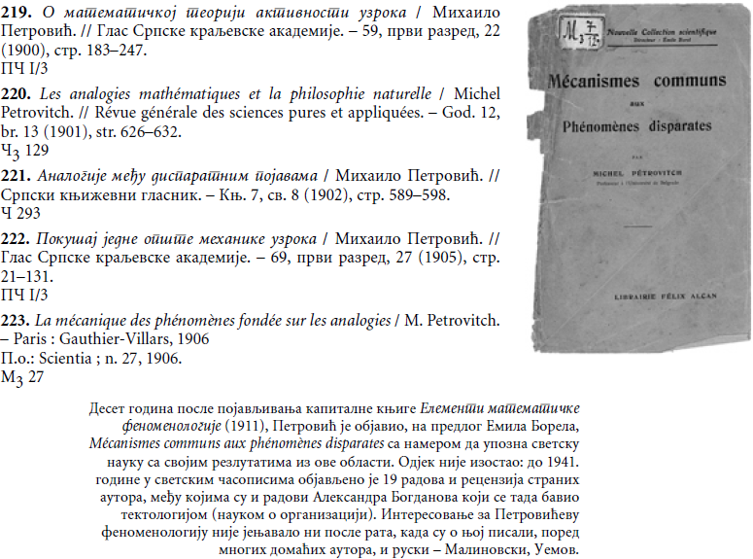

Slide 23
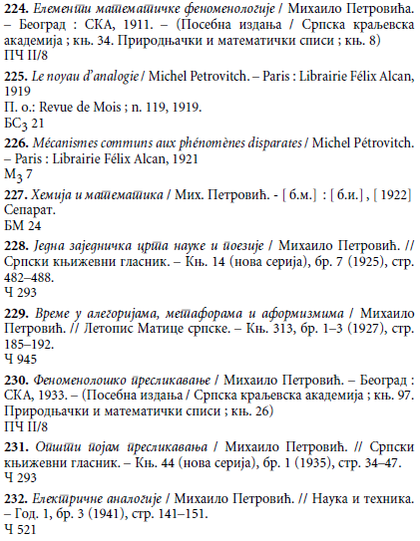

Slide 24
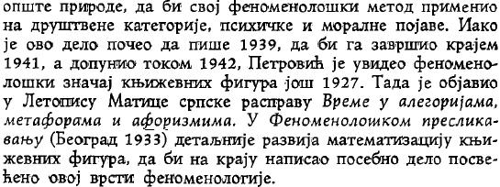
Iz članka Dragana (Miodraga) Trifunovića “Fenomenolog Mihailo Petrović” – 2/2

Slide 25
Petrovićeve Filozofija i Epistemologija u Kontekstu Istorijskih Tokova Tih Nauka
FENOMENOLOGIJA (fenomenon – pojava, i logos – nauka, učenje, istraživanje) u prvo(bi)tnom smislu je nauka o pojavnosti (dakle, u suprotnosti sa “stvari po sebi”), učenje koje za pretpostavku ima – fenomenalizam, dakle delenje sveta na spoznatljivu pojavnu (fenomenlnu) i nespoznatljivu (noumenalnu) sferu. Međutim, ukoliko se u ovoj složenici lógos drugačije prevede, dobijaju se alternativna značenja fenomenologije – pojavljivanje (prikazivanje) izvornog principa, sveopšteg zakona ili duha – što se zpravo potvrdjuje pretežnim pravcima razvoja filozofije i epistemologije, i u osnovi je Petrovićeve “Matematičke Fenomenologije“.
U vreme kada Petrović brani osvoj doktorat, proslavljalo se u Francuskoj 300 godina rođenja Dekarta, tako da možda od tada potiče njegova Kartezijanska fascinacija i filozofsko-delatna baza. Res cogitans i res extensa za Dekarta su ontološki nezavisni ali i nerazdvojivi, a takav bi mogao biti osnovni Petrovicev ‘stav’; relizuje način na koji se Dekartov stav o tome da “prirodne pojave treba da se predstavljaju i objašnjavaju slikom i pokretom (par figures et par movement)” – vremenskom promenom/tokom u prostoru stanja sistema. Petrović ipak prevazilazi Dekartovo vidjenje uloge matematike i njenu podvojenost od fizikalnosti.

Slide 26
Petrovićeve Filozofija i Epistemologija u Kontekstu Istorijskih Tokova Tih Nauka
Petrovićeva Matemtička Fenomenologija može da se dovede u vezu sa više-decenijskim Lajbnicovim projektom formiranja “Idealnog Jezika”: kod Petrovica, ulogu Lajbnicovog IDEALNOG JEZIKA ima JEZIK MEHANIKE, ulogu LOGIKE – RACIONALNA MEHANIKA (a u kasnije i Matemtick Logika), a ulogu ENCIKLOPEDIJE I OPŠTEG NAUČNOG METODA preuzele su MATEMATIČKE I POJMOVNE ANALOGIJE, odnosno FENOMENOLOŠKO PRESLIKAVANJE ; umesto aristotelovske logike, sa suviše apstraktnim ‘odnosom uzroka i posledice’, formuliše pojam aktiviteta uzroka u ‘konkretnm naukama’ u kojima se on ‘uvek javlja nerazdvojan od svog supstrata i svoje materijalne prirode’, dajući svom pojmu uzroka (u svim domenima – od mehanike, preko hemije i biologije, do socijologije, istorije i psihologije) ‘prirodnjački oblik’, podrazumevajući uzrok kao ‘svaki fenomenon koji teži da menja kakvo stanje ili da unosi perturbaciju u kakav drugi fenomenon.
Po Kantu, ljudski um aktivno učestvuje u spoznaji sveta, pokušavajući da fenomene smesti u „matrice“ koje već postoje u svesti. Najvažnije matrice u čoveku postoje a-priori, pre iskustva. U takve apriorne matrice spadaju prostor i vreme. Nauka se bavi svetom fenomena, pojavnošću, a teologija nesaznatljivim, noumenom. Ovo ne bi odgovralo Petrovicevim ‘idealima’ …

Slide 27
Petrovićeve Filozofija i Epistemologija u Kontekstu Istorijskih Tokova Tih Nauka
Već za Hegela fenomenologija zanači pre svega prikazivanje svesti/duha u kretanju – od njenih prvih neposrednih suprostavljanja (pojavnom) predmetu, do apsolutnog znanja. Proces povezivanja svesti/duh i predmeta/pojave i njihovog sve jasnijeg i tačnijeg određenja pokazuje put razvoja duha od naivne ‘čulne’ izvesnosti, preko samosvesti, pa zatim uma, duha i religije, do apsolutnog znanja – metafizičkog duha, odnosno “logosa” koji stoji iza pojavnosti. Petrović zapravo sve ovo pokriva svojim konceptom Fenomenološkog Preslikavanja i Analogija, kao etapnog razvoja, kombinovanja induktivnog i deduktivnog sanajnog metoda i neprestanog proces ‘mitologiziranja’ – od religioznog do naučnog: “Ne odvajajuci duh od tela, prvobitni um ne odvaja uobraženo, idealno, od stvarnog; ne odvaja svet duha od čulnog sveta stvarnosti - unutrašnje od spoljašnjeg. Tako isto, tek docnije, iz celine pojma kretanja odvajaju se pojmovi prostora i vremena.“
Kod Maha, tim se terminom označava tek sredjivanje, deskripcija i analiza pojava iz odredjenih nauka, koje su se vremenom sve više delile i udaljavale jedna od druge, što je Petroviću, kao i nekim njegovim ‘prethodnicima’, a prevenstveno - Lajbnizu uveliko ‘smetalo’, i bilo neodrživo – kao prepreka korišćenju fenomenologije za spoznaju noumena, odnosno stvari po sebi …

Slide 28
Petrovićeve Filozofija i Epistemologija u Kontekstu Istorijskih Tokova Tih Nauka
Krajem XIX i početkom XX veka, pozitivizam postaje dominantan pravac u filozofiji - bavi se samo onim što je „pozitivno“, proverljivo, i proteruje metafiziku iz filozofije; bitno je da samo da se što tačnije opišu i predvide pojave tzv. empirijskog sveta, bez upitanosti o njihovom smislu. To su okolnosti u kojima je Petrovicć učio u školovao se u Francuskoj krajem 19. veka i uticaj njegovih profesora, prvenstveno Poenkarea; matematika je iključivo vezana za nauku; ona sama po sebi nema svoje biće, svoja pitanja, svoje muke, svoje probleme, svoje ideje i naravno ne postavljaju se pitanja njenog stvarnog sadržaja – inače se stiže u oblast metafizike, skako je bilo Nemacčkoj, gde Hilbert insistira na Matematici kao ‘samodovoljnoj’ disciplini
Ipak, nemački matematičar i filozof Edmund Huserl dvadesetih godina XX veka uspostavlja neku vrstu ravnoteže, postavljanjem osnove fenomenologije kao posebnog filozofskog pravca . Huserl pravi otklon od Pozitivizma ka Racionalizmu: suštine stvari i pojava (esencije) postoje u našoj svesti i do njih možemo doći postepenim uklanjanjem svega onoga što je u fenomenima promenljivo (fenomenološka redukcija). Radi se o opisu, a ne analizi kao osnovnom fenomenološkom uputstvu. Tako je fenomenologija dobila drugačije značenje od onog koje ima u pozitivističkom kontekstu …

Slide 29
Petrovićeve Filozofija i Epistemologija u Kontekstu Istorijskih Tokova Tih Nauka
Međutim, svojom Matematičkom Fenomenologijom Petrović ruši, odnosno preprevazilazi i to ograničavanje, tako da u okviru ’pozitivizma’ i ’unapređenog’ Laplasovskog mehanicizma zalazi čak u neku vrstu metfizičnosti i Platonizma, preko dve ključne filozofske pretpostavke:
Svaka pojava u prirodi se može matematički predstaviti i klasifikovati po tipovima;
Postoji minimalan skup relacija, tj. pretpostavki iz kojih se mogu izvesti svi zakoni prirode
u suštini metafizičke i Platonističke – dakle, suprotno od njegovih profesora. Za kretanje ka tom cilju on priprema matematički apart, koji pored diferencijalnih jednačina, obuhvata i pionirsko uvođenje Matematičkih Spektara i Intervalske Matematike, u sklopu čega se upoznaje i sa tekovinama Nemačke Matematičke škole, prvenstveno Kantorovskom eorijom skupova i Filozofijom i Matematikom Beskonačnog … Krećući se tako i ka nekoj vrsti Pitagoreanskog Ideala Broja!?!
Za ovu drugu pretpostvku, odnosno “idealni assimptotoski cilj svih nauka” za koji smatra da je “ostvariv u matematickoj fenomenologiji”, Petrović kaže da ju je preuzeo od Džona Stjuarta Mila, koji je smatrao da “postoje iskazi, najmanje brojni, iz kojih se mogu izvesti sve pravilnosti koje postoje u prirodi” – Teorija Svega !? Petrović očekuje da će se daljim razvojem i primenom Teorije Skupova moći da odgovori ne samo na pitanje “koliko”, već i – “kako”, odnosno “zašto”.

Slide 30
Petrovićeve Filozofija i Epistemologija u Kontekstu Istorijskih Tokova Tih Nauka
Naravno, ovo odgovara savremenim tendencijam i težnajma u Fizici da se dođe do Teorije Svega, što je (i) sa aspekta Gedelovih Teorema Nekompletnosti veoma neizgledno. Medjutim, potrebna matematika za ostvarivanje jednog takvog ultimatnog/krajnjeg cilja, uz dekvatno induktivno-deduktivno formulisanje osnovnih principa i sledstveno dolaženje do “jedinstvene” relacije Analoškog Jezgra može da bude dovoljan deo ukupne matematike koji je konzistentan i tako - primenljiv.
Da Petrović svoju Fenomenologiju nije zasnivao tek na nekoj vrsti ‘vulgarnog mehnicizma’, te da je donekle (a to možda i pod uticajem Poenkareovih radova) bio na tragu modernih uvida u “Teoriju Haosa”, to jeste u osobenosti nelinearnih dinamičkih sistema kao determinističkih ali u osnovi (čak i na relativno malim vremenskim skalama - nepredvidivih, može da posluži analiza sprovedena od strane njegovog prvog doktoranta, Sime Markovića, koji kaže “Po Tomsonu, koji je bio jedan od najizrazitijih i najdoslednijih pristalica mehaničkog shvatanaja prirode, ‘razumeti jednu pojavu znači moći konstruisati njen mehanički model’. Profesor M. Petrović je, medjutim, sasvim tačno primetio da bi onda većinu pojava trebalo smatrati n e r a z u - m lj i v i m , ako bi se čovek bukvalno držao gornjeg Tomsonovog aforizma.”

Slide 31
Petrovićeve Filozofija i Epistemologija u Kontekstu Istorijskih Tokova Tih Nauka
Po A. Stojkoviću, Petrović je više ili manje eksplicitno formulisao dijalektičke zakone sveta shvaćene kao zakone univerzalnog kretanja i promenljivosti koji deluju u prirodi i društvu - od mehaničkih, preko fizičkih i bioloških, do društvenih i kulturnih pojava. To su zakon jedinstva i borbe polarnosti (što je i anticipacija Boškovićevskih privlačno-odbojnih interakcija), zakon prelaska kvantiteta u kvalitet (bifurkacije - kad »jačina faktora pređe određenu meru, kao i kroz osetljiva mesta differencijalnih jednačina i osetljivosti polova i nula rešenja na početne uslove «, itd.), kao i zakon negacije (koji on formuliše naročito ukazivanjem na apsolutnu neponovljivost svetskih pojava i relativnu ponovljivost njihovu u odnosima raznih slojeva disparatnih pojava, što bi moglo da ima pandan u takozvanom “čudnom atraktoru” nelinearne dinamike).
A Dušan Nedeljković, ukazuje na Petrovićevo oslanjanje na analoške sličnosti u pojavama različitog stupnja prirodno-istorijskog i evolucionog razvitka --- kao i proširivanje na duhovno-istoijske procese: “Ovakva najšire na faktima proverena celovita analoška i, očigledno, konkretno dijalektička formulacija jedne od bitnih zakonitosti univerzalne evolucije postaje povratnim dejstvom i osnova same metode analoškog preslikavanja, predviđanja i modelovanja, … jer ako analoški zakonito svuda deluje kao ‘večiti poredak’ to da opšte ide pre pojedinačnog, celina pre dela, prosto pre složenoga, onda je jasno da se može, mora i treba analoški polaziti od složenoga od delova, od pojedinosti da se kroz njih analoški pronikne i obuhvati i prosto, celina, opšte, koji se zakonito u njih razvijaju i stoje u njihovim osnovama”.

Slide 32
Petrovićeve Filozofija i Epistemologija u Kontekstu Istorijskih Tokova Tih Nauka
Petrovićev fenomenološki pristup zapravo predstavlja svojevrsnu katalogizaciju procesa i pojava koje se mogu opisati i analizirati istom formom diferencijalnih jednačina, pridruživanjem varijabli i parametara svojstvenim naizgled potpuno raznorodnim (disparatnim) procesima, odnosno pojavama. Njegovo korišćenje analogija, sa jedne strane još uvek je daleko od razotkrivanja suštinski/fizikalno unificiranih inherentnih ‘mehanizama’, a sa druge – krije mogućnosti/opasnosti zastranjivanja, u smislu izvođenja pogrešnih zaključaka, koje su utoliko veće ukoliko je sam model odnosno odgovarajuća teorijska osnova. U svakom slučaju, Petrovićeva ‘fenomenološka epistemologija’ takodje je predvidela upotpunjavanje modela proširivanjem (dedukcijom) i eksperimentalnu proveru, što je implictno sadržano u njegovom metodu Inverznog Preslikavanja – materijalizcije fenomenološke relacije.
Glavni problem za dolaženje do unificiranijih, odnosno generalizovanijih fenomenoloških relacija mogla je biti nedostatno zasnovana mehanika/dinamika prirodnih orbitalnih sistema preko nelinearnih diferencijalnih jednačina ne-oscilatorskog tipa, takozvana konzervativna polja/sisteme i potencijalne sile, odnosno sa oslanjanjem na postulirane takozvane Prve Integrale – Energije i Momenta Količine Kretanja, koja je uslovila korišćenje Lagranžeovskog ili Hamiltonovskog formalizma - sa minimizaciojom varijacije dejstva, umesto direktne (diferencijalno-integracijske) minimizacije rada, kao ‘dejstva , odnosno energije definisane kao fundmentalne fizičke ne-negatvnne veličine sa, adekvatnim, pozitivnim predznakom.
https://www.researchgate.net/publication/316856884_NLDE_BASED_MODEDILING_OF_NATURAL_ORBITAL_SYSTEMS_WITHOUT_RELIANCE_ON_CONSERVATION_OF_ENERGY_AND_ANGULAR_MOMENTUM

Slide 33
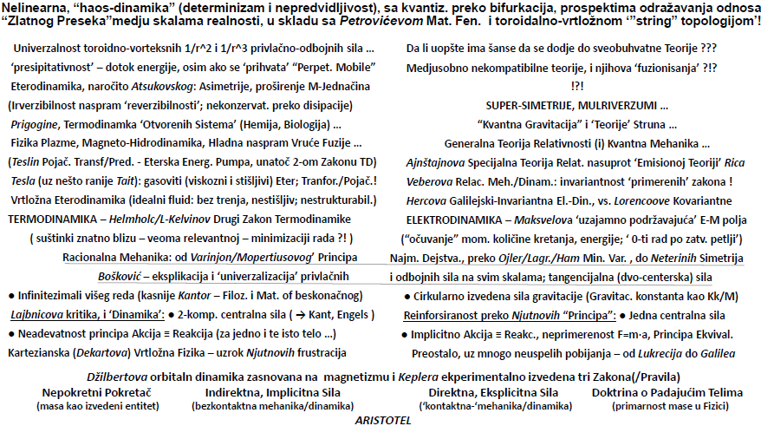
https://www.researchgate.net/publication/325269107_Kepler%27s_Equation_and_the_Angular_Momentum_Historical_Perspective_Critical_Analysis_and_Implications_for_Developments_in_Orbital_Mechanics_and_Physics .

Slide 34
Sagledavanje Petrovićevih preferencija i njihove svrsihodnosti
U osnovi, Kartezijansko uporište … … i Njutnosvski mehanicizam*
Formalizam Rac. Meh., sa više od tri dim. samo za stanja sistema
Uvodi matematicke spektre 9 god. pre njhove pojave u QM (N. Wiener, Shroed.)
U osnovi ne prihvata STR, ali dopusta da ona mozda i da nesto značajno …
Lipmanov sistem merenja absolutnog vremenai kritika STR zbog problema dimenzionosti
Klasična Invarijantnost, naspram Generalne Kovarijantnosti …
Razgraničavanje konzervativnosti i vremenski zavisnog potencijala
i proširivanje L/H formlizma ka adekvatnom modeliranju nekonzervativnih, samoradnih sistema
Proširuje fenomenološki koncept i na društvene pojave i procese…… po uzoru na postavke K. Stojanovića u kontekstu Termodinamike, ali sa nedovoljnom razradom
‘Trpi’ kritiku na Elemente MF od K. Cicvarica, indirektno kritikujući K. S. (za kritiku 2. princ. TD)
Bavljenje teorijom skupova … za potreba razrade Brojnih Spektara Pojava (1926.)
Intervalna Matematika … … kao komplement Matemtičkih Spektara
Osetljiva mesta iferencijalnih jednačina … kao veza sa Bifurkacijama Teorije Haosa
* Iz “Optike”: Jer ako bi priroda trebalo da je jednostavna i sama sebi konzistentna, uzroci će delovati na isti način u svim fenomenima, tako da kretanja manjih tela zavise od nekih manjih sila, baš kao što su kretanja većih tela upravljana većom gravitacionom silom. …

Slide 36
Motivacija i Sadržaj
Motivacija: Sintetički pogled na sveukupno stvaralaštvo Mihaila Petrovića - Alasa kao celishodno dolaženju do što jedonstvnijeg ‘analoškog jezgra’, matematičke relacije u osnovi svih pojavnosti
- Ribolovačkog, preko muzičarskog i avnturističkog, do matematičarskog
Sagedavanje Petrovićeve epistemolosko-filozofske pozicije, toka i perspektive razvoja mehanike i fizike, i mogući objektivni razlozi nedovršenosti Matematičke Fenomenologje i Fen. Preslikavanja
Kartezijansko uporište i dominantnost Njutnovske orbitalne mehanike
Postavljanje ‘hipoteze’ o razlogu neuspešnosti misije potrage za načinom mrešćenja jegulje i propuštanju prilike da se to sagleda kao metafora opšte toroidalne vrtložne strukturalnosti vasione
- Zapletanje sajle koje je vukla specijalno konstruisanu Alasovu ‘vršu’ u toroidalni vrtlog polno zrelih jedinki, i njeno prekidanje ‘u krešendu’ …
Eterodinamika Acjukovskog i Kantorovska teorija skupova kao osnova postvljenih teza i nedostatnosti zvaničnog toka nauke i Relevantnost Petrovićevih matematičkih ostvarenja za uvodjenje alternativne pardigme: NL-DEs, Matematički Spektri / Intervali …
Kao put ostvrenja Petrovićevih uvida u spiarlni evolucioni razvoj ‘tipova’

Slide 37
Po sećanjima MM - Pri posmatranju te karte, ne mogah se uzdržati da ne uzviknem:
“Pa dosta, bre, majstore! Prebroditi šest puta okeanske pučine i vratiti se isto toliko puta natrag, prekoračiti četiri puta ekvator i dva puta polarni krug …”
“Nije dosta!”
“A što?”, upitah ga.
“Pa evo vidite u čemu je stvar. Kada smo 1932. godine bili na Sargaskom moru, mi se onda samo prošetasmo kao turisti besposličari.”
“Pa šta ste drugo mogli?”
“Šta? Mogli smo rešiti jedan vekovni problem!”
“Da nije kakva kvadrature kruga?”
“More nesto još zamašnije!”
“Zamašnije?”
“Problem jegulje”
“Čuo sam i čitao nešto o tom problemu,
no nisam se, neuk kao sto sam, s njim
dovoljno upoznao i shvatio ga u svoj
njegovoj veličini.”
“I to je kao kvadratura kruga, jedan veliki
Problem; već se Aristotel njime bavio”
“Da čujem, da čujem.”
“Jegulja se odvajkada smatrala za živi stvor kome niko ne zna ni kraja ni svršetka … Niko nije nikada video u slatkoj vodi spolno zrelu jegulju, kao ni sitne tu rasplodjene … Johanes Šmit je našao zonu mrešćenja … Dubina mora na onom okeanskom prostoru gde se ta mesta nalaze prelazi 6000 metara, ali još ni do danas nije utvrdjena dubina na kojoj se vrši bacanje ikre i razvijanje larvi iz jaja … Dospevši posle dugotrajnog putovanja do morske obale, mlade jegulje traže ulaz u kakvu slatku vodu i većinom ženke idu dalje.”

Slide 38
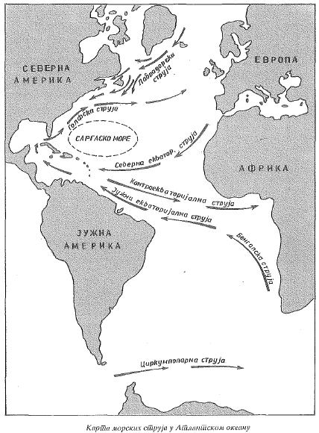
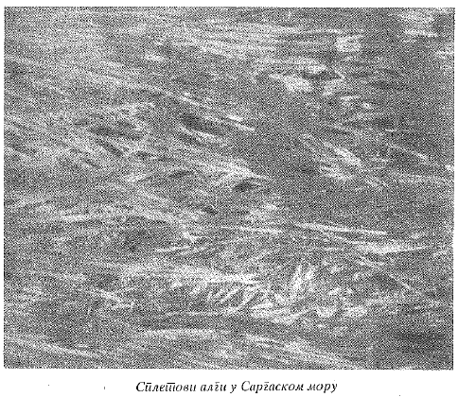
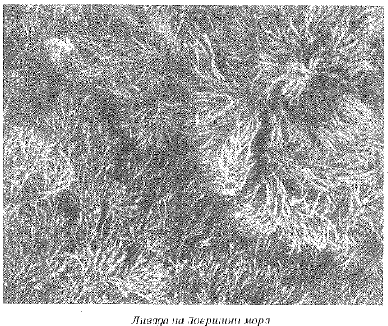

Slide 39
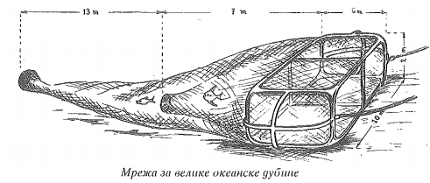

Slide 40
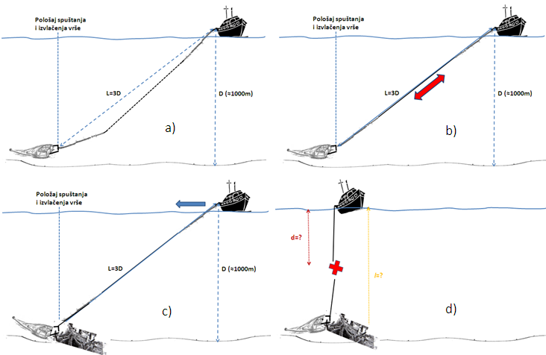

Slide 41
Francusko-Nemačka Arte-TV emisija od 2. januara 2015: “Tajna Jegulje” https://www.youtube.com/watch?v=wmhzuAbzif4 (nemački) https://www.youtube.com/watch?v=T2I94eIGoOA (francuski) https://www.youtube.com/watch?v=xSvrbOjcJhI (engleski, oko duplo duzi) U sve tri verzije filma Prof. Dr. Katsumi Tsukamoto govori na engleskom
Kao sa najpoznatijim svetskim stručnjakom za jegulje, razgovara se od oko14:30/22. min. do negde 18./25:30 min. (uz povremene komentare intervjuera), a u završnom delu razgovora – od 17:00/20:30, u vezi sa samim načinom mrešćenja jegulje kaže:
“Naš krajnji cilj je posmatranje skupine jegulja – jedne dramatične ceremonije pri mladom mesecu na zapadnom Mariana ‘rovu’ (West Mariana Trench, u zapadnom Pacifiku, severozapadno od Guam-a, ali dostići taj cilj nije jednostavno. Jegulje su misteriozne životinje, potpuno nepoznate – nauka skoro uopste nista ne zna o njima.
… Ovo je tek moja pretpostavka/nagadjanje, ali možda dolaze i okupljaju se hiljade ili desetine hiljada polno (sa)zrelih jedinki i formiraju jata/spletove u obliku jedne kugle ili lopte u okeanu; pri tome se one nalaze nekih 200m ispod površne okeana, i onda se spontno, (od/na)jednom (pocinju da) mreste: ikra i mleč u tamnom okeanu”

Slide 42
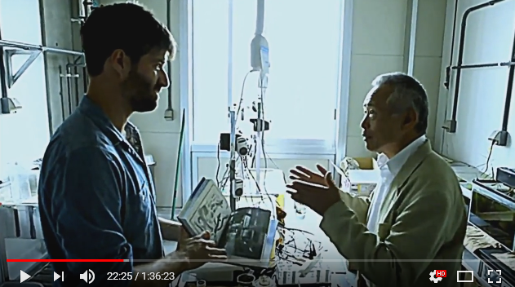
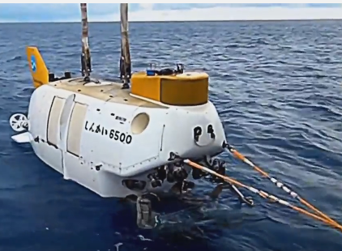
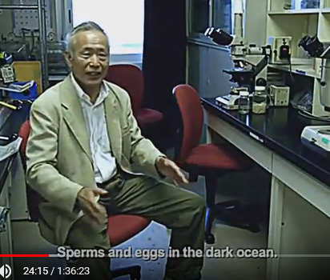
Da li je ovo jedini do sada uočeni primerak jegulje posle mrešćenja – “‘igla’ u plastu” sena, otpala od ‘klupka’ koje je kao “igla” u nepreglednim ‘stogovima’ okeana ?!?

Slide 43
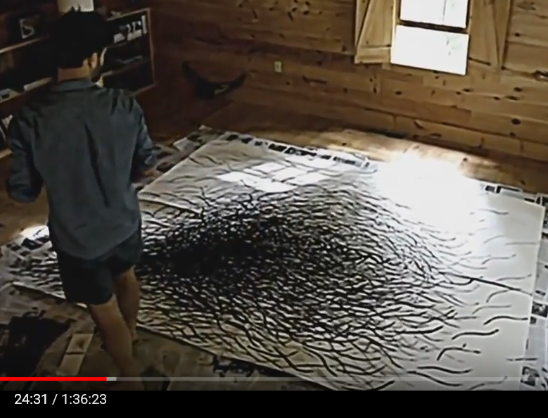

Slide 44
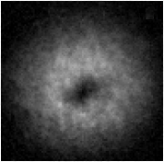
Ili pre ovako
Odnosno
Invertovano
po kontrastu
Svakako – 3D-forma !

Slide 45
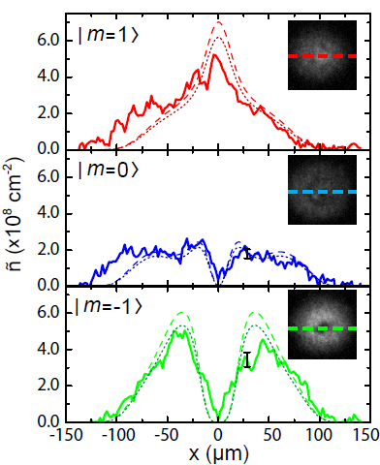
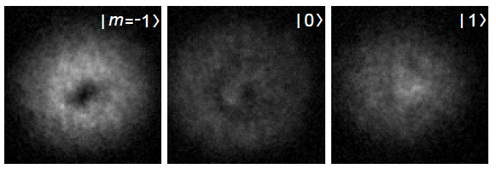
“Observation of Dirac Monopoles in a Synthetic Magnetic Field”, Nature 505, 657 (2014); raspodela gustina u naznačenim poprečnim presecima (simulacija sa … i ---)

Slide 46
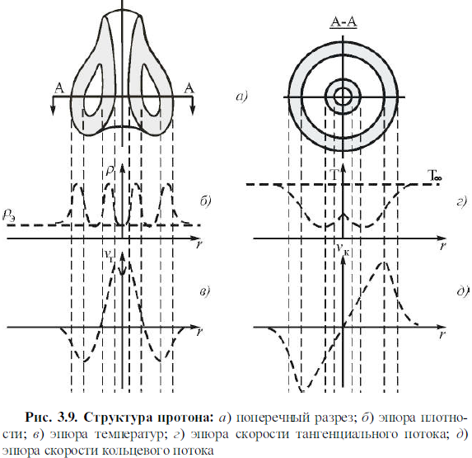
Iz knjige “Obšta Eterodinamika” V.A. Acjukovskog (original na ruskom; moj prevod na engleski nekih poglavlja, kao i elektronska verzija knjige
https://www.dropbox.com/sh/dlxph8pzxee40bw/AABAjJd4vp2mdv85sCAj3Wupa?dl=0
a)
b)
b)
c)
d)
e)
Eterodinamička struktura protona: a) – poprečni preseci; b) - raspodela gustine;
c) - raspodela temperature; d) – raspodela brzina (vertikalnog, to jest meridijalnog) tangencialnog toka, i e) - raspodela brzina horizontalnog, tj. ekvatorijalnog toka

Slide 47
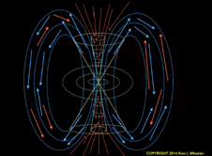
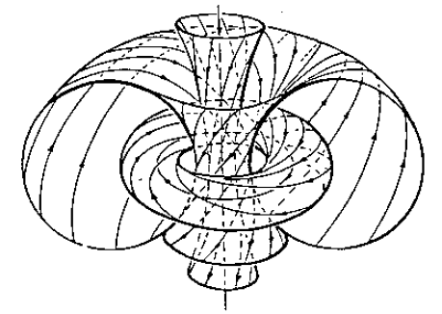
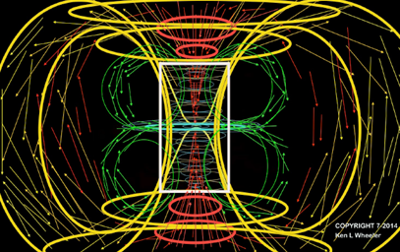
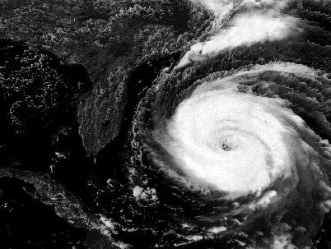

Slide 48
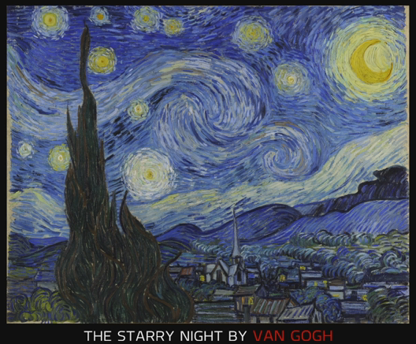
https://www.youtube.com/watch?v=6PndwgJuF3g

Slide 50
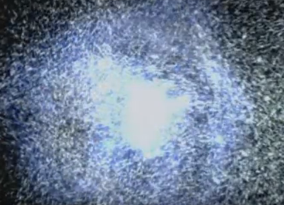
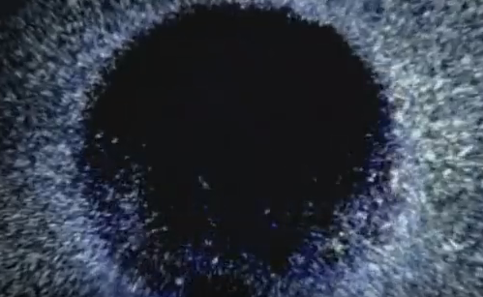
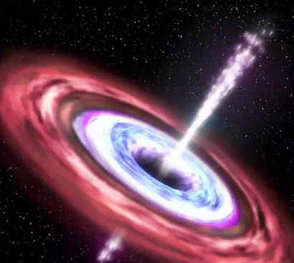
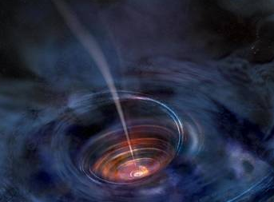
https://www.theregister.co.uk/2016/08/16/quantum_hawking_radiation_has_been_created_in_a_lab_claims_physicst/ ( Laboratorijska sonicna “crna rupa” sa Hokong – radiacijom )

Slide 51
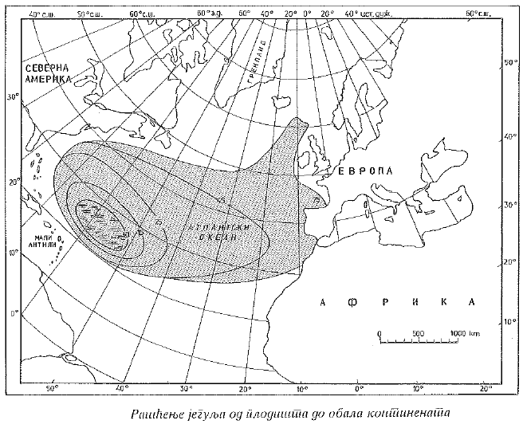

Slide 52
Motivacija i Sadržaj
Motivacija: Sintetički pogled na sveukupno stvaralaštvo Mihaila Petrovića - Alasa kao celishodno dolaženju do što jedonstvnijeg ‘analoškog jezgra’, matematičke relacije u osnovi svih pojavnosti
- Ribolovačkog, preko muzičarskog i avnturističkog, do matematičarskog
Sagedavanje Petrovićeve epistemolosko-filozofske pozicije, toka i perspektive razvoja mehanike i fizike, i mogući objektivni razlozi nedovršenosti Matematičke Fenomenologje i Fen. Preslikavanja
Kartezijansko uporište i dominantnost Njutnovske orbitalne mehanike
Postavljanje ‘hipoteze’ o razlogu neuspešnosti misije potrage za načinom mrešćenja jegulje i propuštanju prilike da se to sagleda kao metafora opšte toroidalne vrtložne strukturalnosti vasione
- Zapletanje sajle koje je vukla specijalno konstruisanu Alasovu ‘vršu’ u toroidalni vrtlog polno zrelih jedinki, i njeno prekidanje ‘u krešendu’ …
Eterodinamika Acjukovskog i Kantorovska teorija skupova kao osnova postvljenih teza i nedostatnosti zvaničnog toka nauke i Relevantnost Petrovićevih matematičkih ostvarenja za uvodjenje alternativne pardigme: NL-DEs, Matematički Spektri / Intervali …
Kao put ostvarenja Petrovićevih uvida u spiarlni evolucioni razvoj ‘tipova’

Slide 53
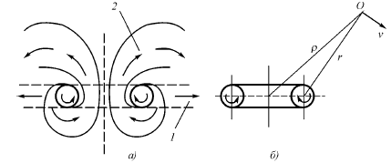
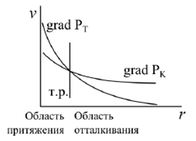
Attractive and repulsive forces between the two elementary vortex rings in Aether
- According to “General Etherodynamics of Atsukovsky -
r
±a/r^3
±a/r^2
±a/r^3
TOR
CIR
attraction repulsion
zone zone

Slide 55
Formiranje i ‘delenje’ toroidal vrtloga kod ubacivnja kapljice mastila u vodu
Section
Sekcije pusackog kolut – slojevi spirala koje formirju toroidalne, ‘djevrek’ oblike

Slide 56
https://www.youtube.com/watch?v=SIapNffHXvI

Slide 57
https://www.youtube.com/watch?v=MMO-dK-sqXk
https://www.youtube.com/watch?v=mHyTOcfF99o

Slide 58
https://youtu.be/EVbdbVhzcM4

Slide 59
Proširenje Maksvelovih Jednačina
Diferencijalne EM-jednačine
Integralne EM-jednačine
1.
2.
3a.
3b.
4a.
4b.
1.
2.
3.
4.
Moguće jos isto sa (t–r/c) i

Slide 60
Structure of electric field and an electron situated within it
F
for

Slide 61
under influence of electric field all electrons, in whatever position they were, are turning their axes so that there is some overall component of projections of their spins onto the conductor’s axis
Under influence of electric field all electrons, in whatever position they were, are
turning their axes so that there is some overall component of projections of their
spins onto the conductor’s axis; with respect to whatever part of conductor’s
surface the half of electrons gets turned towards that very surface-part, the other
half to the other one, so that circulation of every pair of electrons gives the
summary (overall?) circulation, the axis of which being oriented along the
conductor’s axis.

Slide 62
Electron moving in magnetic field – cause of Lorentz’z force i fizikalnost A-toka
B
E
d
B
P1>P2

Slide 63
U vezi sa NL-DJednačinama
U vezi sa Teorijom Skupova*
Rešavanje Navier-Stokes jednačina preko sistema Riccatijevih jednačina (kojom se MP bavio) je raspoloživo
Moguća relevantnost za vezu N-S i K-E J.; Riccati i K-E jednačine su već stavljene u koresp. (u domenu QM) !
Potreba da se uvede stišljivost ( za obezbedjivanje Div≠0), uz viskoznost
Petrovićevi Matematički Spektri i Brojni Intervali kao ‘reflektovanje’ fizikalno-fenomenološke dinamike “vihorskog” analoškog jezgra (u diferencijalnoj i/ili integralnoj formi) – racionalni/algebarski i iracionalni, odnosno trancendentalni brojevi kao odraz periodicnih i procesa prirode tipa “Čudnih Atraktora” ( Poenkarevih mapa, kao možda analogona Robinonovom preseku ?!)
* “Što se tice cisto filozofske, principijelne strane matematičke fenomenologije, pada u oči frapantan paralelizam, ako ne i identičnost izmedju njenih osnovnih koncepcija i preokupacija i najsavremenije, besumnje veoma značajne filozofske škole strukturalizma (Levy-Stross i ostali), izmedju <analoškog jezgra> s jedne i <strukture> s druge strane. Više je nego upadljivo odlučno insistiranje i kod Petrovića I kod strukturalista na verovatnom postojanju ne samo konačnog, nego i ne suviše velikog broja <fenomenoloških reduktivnih elemenata>, odnosno <onovnih struktura>. Interesantno bi bilo bliže poredjenje argumentacija za ovo tvrdjenje i u jednom i u drugom slučaju“ – citat iz članka Dušana Adamovića “Moderne Matematičke Discipline, posebno Teorija Skupova, u Radovima Mihaila Petrovića,” Dialektika, Broj 2, 1968, od 95. do 103. strane; u vezi sa radom Mihaila Petrovića “Brojni Spektri Pojava”, Glas Srpske Akademije Nauka, 1927. !?!

Slide 64
Prikaz rezultata fiziklno-’skupovne’ korespondencije iz rada: S.H. Sohrab-a, “Continuum versus Quntum Fields Viewed Through a Scale Invariant Model of Statistical Mechanics,” preko veze izmedju Bernulijeve i Šredingerove jednačine

Slide 65
Zaključci i Implikacije za Nauku i Tehnologiju
Pterovićev Matematičko-Fenomenološki metod ‘miri’ Pozitivizam i Racionaliazm , odnosno Induktivni i Deduktivni metod, i uveliko implicira alternativni tok nauke
Toroidalni “vihor” kao fizikalno i fenomenološko analoško jezgro
Navier-Stoks jedn. na fizikalnom, i (Kepler-)Ermakova – na fenomeološkom
K-E jednačina za samo radialni pravac kao Boškovićeva univerzalna kriva sila (Strache, 1904)
Fizikalno-Matematička podudarnost svemira kao ‘Velike Reciklaze’ !
Beskonačni niz Kntorovskih beskonačnosti i neodrživost njegove Teoreme Kontinuuma
Beskonačno, skalno-invariantno gradiranje, uz unionisanja i ‘presecanja’ …
Na svakoj skali (ipak:) postoje “večnokreti”, t.j. “samoradne mašine”
Formulisane još od Duffing-Poencare-VanHopf osc., do Perpetualnih Tačaka …
Promena tehnloške paradigme: od isticanja gasa sabijenog u boci, do ‘manipulisanja’ u ogromnom kontejneru sa ‘gasom’ pod ogromnim pritiskom
Implikacije na razumevanje i modeliranje takzvanih složenih (prironih) sistema
Nekonzervativnost umesto konzervativnosti; ‘prisipativnost’ - uz disipativnost
Morfizam, uz Entropizam; asimetričnost umesto (super-)simetričnosti …
Multi-skalnost (tri dim. plus vreme) umesto multi/ultra-dimenzionalnosti
Nepredvidljiva Determinisanost umesto ‘Stohasticčnosti’, koja je tek njen odraz
Sve ovo kao izgledno ostvarivanje krajnjeg ideala Mihaila Petrovića – Alasa

Slide 66
,,За лаж и снежну грудву која се котрља низ снежно брдо налази се то као заједничко да све више расту што даље иду, док се не почну распадати и ишчезавати, тако да их напослетку нестане.“
,,Кад се каже да је плодна идеја у глави великог мислиоца слична зрну пшенице које је пало на плодно земљиште, мисли се на сличност чије је језгро: клица, која наишавши на погодан терен, развија се и производи мноштво нових бића.“
Osnova slajda od delova sa korica knjige Vojislava Gledića; citati sa prezentacije Aleksandre Stevanović

Slide 67
Background Slides

Slide 68
Petrovićev Boravak u Parizu - “Belle Epoque” Period
(Iz prezentacije Nenada Teofanova)

Slide 69
Petrovićev Boravak u Parizu - “Belle Epoque” Period

Slide 72
Zanimljivo je da za dobijanje ovih rezultata bilo potrebno vremensko integraljenje absolutne vrednosti ubrzanja, dok je kod Euler-Maupertievog ‘dejstva’ koji Petrovic usvaja (integral prozvoda brzine i inkrementalnog puta, to nije potrebno, jer je brzina veca od 0 !

Slide 73
Onovi Eterske topologije: Stoyan Sarge, “Basic Structures of Matter” 1/2

Slide 74
Onovi Eterske topologije: Stoyan Sarge, “Basic Structures of Matter” 2/2

Slide 75
Uz primenu metodologija za dinamiku kontinua – (non-) linear Naviar-Stokes equations: (F. Meno, “A Planck-Length Atomistic Kinetic Model of Physical Reality,” Ph. Ess. Vol. 4, No.1, ’91; E.M. Kelly, “Maxwell’s equations and shear waves in the vortex sponge,” Zeitschrift fuer Natrurforschung, 45a, 1367-1373, 1990)

Slide 76
Parameters of the Ether, according to Atsukovsky’s Aetherodynamics
Parameter | Quantity | Measure unit
Aether in totality
Density |  | kg/m³
Pressure |  | N/m²
Specific energy |  | J/m³
Temperature |  | K
1-st sound velocity |  | m/s
2-nd sound velocity |  | m/s
Temperature-conductivity coefficient |  | m²/s
Heat-conductivity coefficient |  | kg·m/(s³·K)
Cinematic viscosity |  | m²·s
Dynamical viscosity |  | kg/(m·s))
Adiabatic index | 1 – 1.4 | -
Heat capacity at const. pressure |  | m²/(s²·K)
Heat capacity at constant volume |  | m²/(s²·K)
Aether element (“A’mer”, according to Demokrit …)
Mass |  | kg
Diameter |  | m
Number in a unit of volume |  | 1/m³
Average length of free movement |  | m
Average speed of thermal movement |  | m/s

Slide 77
(di-)electric mono-polar charge
magnetic mono-polar charge
Same-directional flow – repulsion;
Contra-directional flow – attraction
Same-directional flow – repulsion;
Contra-directional flow – attraction

Slide 78
Od Indukcionog Kalema (Bobine: Rumkorff/Cailau) i Teslinog Pojačavajuceg Predajnika (‘uprkos’ Drugom Principu Termodinamike, kasnije modeliranog od samog Poenkarea – na osnovu Van Der Pol “samo-’pobudljivog’” oscilatora, a po analogiji sa Dafingovim Mehaničkim Oscilatorom), ili čak od Da Vinčijevog Točka (ili joč čega pre:), preko toplotno/rashladne pumpe - do neograničenog broja mogućnosti neograničenog crpljenja substancijalne supstratske energije

Slide 79
Petrovićeva Matematička Fenomenologija u Kontekstu razvoja Mehanike i Fizike

